Slide 1


Департамент капітального будівництва міської ради
Звіт
департаменту капітального будівництва
за 2023 рік
по виконанню бюджетних
програм та досягнення поставлених цілей
фото
Доповідач - Денис МАЗУРЕНКО
директор департаменту капітального
будівництва

Slide 2
У 2023 році департаментом капітального будівництва передбачалися видатки на загальну суму капіталовкладень 655,923 млн грн, з них:
Доходи міського бюджету
486,6 млн грн
74,2 %
Субвенція міжнародного банку
118,2 млн грн
18%
Залишок субвенції міжнародного банку
30,6 млн грн
4,7 %
фото
Інші залучені кошти
17 млн грн
2,6%
Субвенція з МБ ДБ на облаштування безпечних умов у закладах загальної середньої освіти
3,6 млн грн
0,5 %

Slide 3
Будівництво освітніх установ та закладів 239,7 млн грн
Перелік бюджетних програм ДКБ
Виконання інвестиційних проектів в рамках реформування регіональних систем охорони здоров’я для здійснення заходів з виконання спільного з Міжнародним банком реконструкції та розвитку проекту "Поліпшення охорони здоров’я на службі у людей" 60,0 млн грн
Надання загальної середньої освіти закладами загальної середньої освіти за рахунок коштів місцевого бюджету,в тому числі:- капітальний ремонт споруд цивільного захисту - укриттів та покрівель комунальних закладів загальної середньої освіти 53,7 млн грн
Передбачено
Освоєно
Надання дошкільної освіти, в тому числі: капітальний ремонт споруд цивільного захисту - укриттів комунальних закладів дошкільної освіти 50,9 млн грн
655,923
млн. грн (100%)
Інші заходи, пов’язані з економічною діяльністю 44,2 млн грн
558,405
млн. грн (82%)
Проектування, реставрація та охорона пам'яток архітектури 27,2 млн грн
Багатопрофільна стаціонарна медична допомога населенню, в тому числі: - капітальний ремонт споруд цивільного захисту (укриттів, бомбосховищ тощо) комунальних некомерційних підприємств охорони здоров’я 21,3 млн грн
Інші заходи громадського порядку та безпеки, в т. ч. капітальний ремонт будівель та приміщень (з заходами енергозбереження) для облаштування поліцейських станцій в рамках реалізації проєкту «Поліцейський офіцер громади» на території Вінницької МТГ 18,3 млн грн
Заходи із запобігання та ліквідації надзвичайних ситуацій та наслідків стихійного лиха 15,2 млн грн
Керівництво і управління у відповідній сфері у містах (місті Києві), селищах, селах, територіальних громадах 9,3 млн грн
Забезпечення діяльності палаців і будинків культури, клубів, центрів дозвілля та інших клубних закладів, в тому числі: капітальний ремонт споруд цивільного захисту - укриттів закладів культури 5,0 млн грн
Будівництво медичних установ та закладів 3,8 млн грн
Будівництво об'єктів житлово-комунального господарства 3,0 млн грн
Виконання заходів щодо облаштування безпечних умов у закладах загальної середньої освіти за рахунок субвенції з державного бюджету місцевим бюджетам 2,8 млн грн
Будівництво інших об’єктів комунальної власності 1,8 млн грн
Співфінансування заходів, що реалізуються за рахунок субвенції з державного бюджету місцевим бюджетам на облаштування безпечних умов у закладах загальної середньої освіти 1,2 млн грн
Надання позашкільної освіти закладами позашкільної освіти, заходи із позашкільної роботи з дітьми, в тому числі - капітальний ремонт споруд цивільного захисту - укриттів комунальних закладів позашкільної освіти 1,1 млн грн
Обслуговування та погашення зобов'язань за коштами, залученими розпорядниками бюджетних коштів під державні гарантії для здійснення капітальних видатків 0,6 млн грн

Slide 4
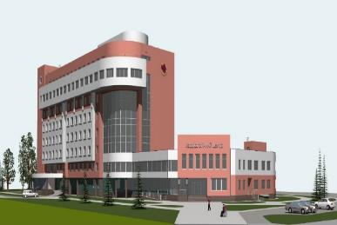
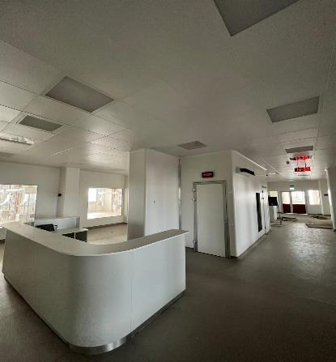
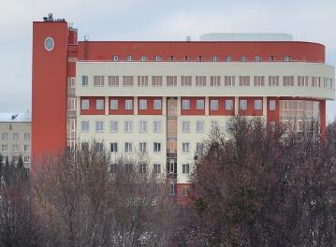
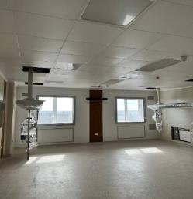
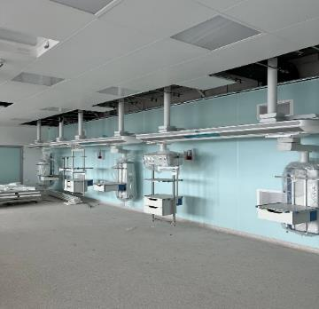
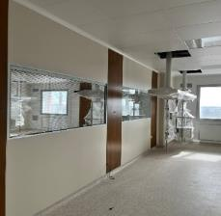
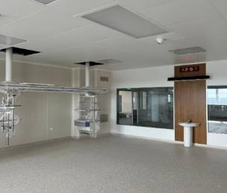
Будівництво Вінницького регіонального клінічно лікувально-діагностичного центру серцево-судинної патології по
вул. Хмельницьке шосе в м. Вінниці
Вартість об'єкту: 1060,604 млн грн
Площа : 16525,8 м2

Slide 5
Департаментом капітального будівництва виконані проєктні роботи на загальну суму 27,2 млн грн по наступним об'єктам:

Slide 6
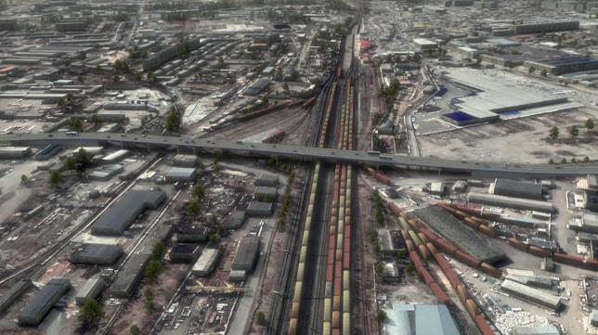
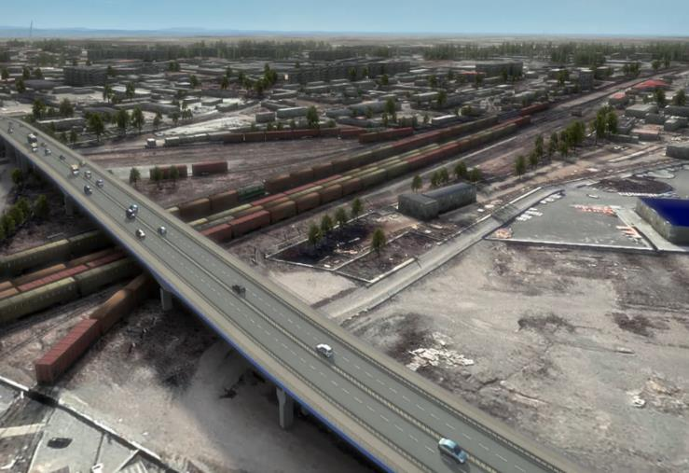
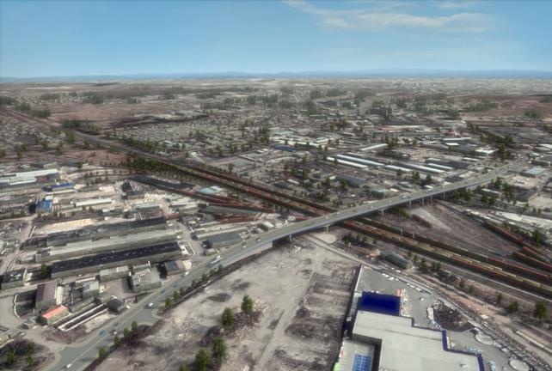
Нове будівництво автодорожного шляхопроводу через залізничні колії «У створі вул. Академіка Янгеля та вул. Левка Лук'яненка» у м. Вінниці
Вартість проєктних робіт: 5,6 млн грн;
Протяжність мостової споруди- 627 м;
Кількість смуг руху-4.

Slide 7
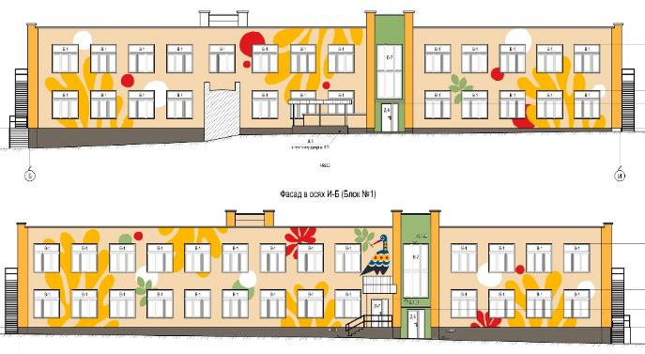
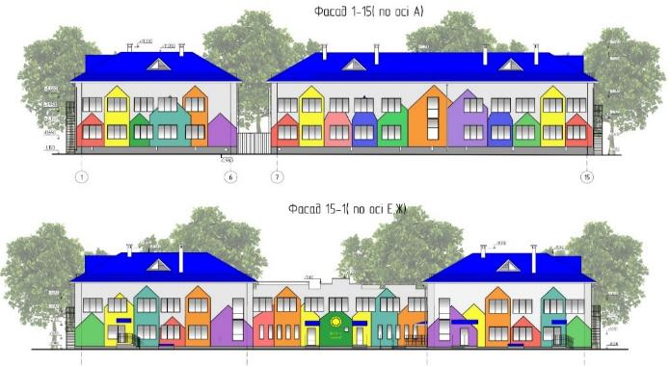
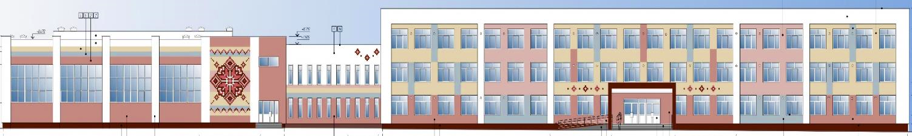
Об'єкти, в рамках проєкту "Енергоефективність громадських будівель в Україні", що фінансуватиметься Єдиним інвестиційним банком
Реконструкція будівлі (термомодернізація) комунального закладу «Дошкільний навчальний заклад №38 Вінницької міської ради» по вул. Юрія Смірнова, 6а в м. Вінниця», (заходи з енергозбереження).
Реконструкція будівлі (термомодернізація) комунального закладу «Дошкільний навчальний заклад №74 Вінницької міської ради» по вул. Андрія Первозванного, 68 в м. Вінниця», (заходи з енергозбереження).
Реконструкція будівлі (термомодернізація) комунального закладу «Загальноосвітня школа І-ПІ ступенів гуманітарно-естетичний колегіум №29 Вінницької міської ради» по вул. Київська, 149 в м. Вінниця», (заходи з енергозбереження).

Slide 8
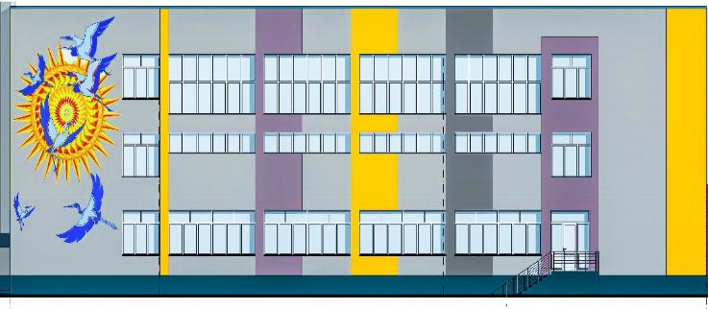
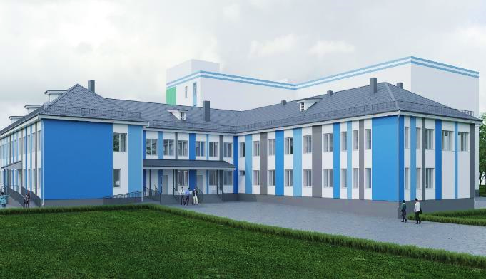
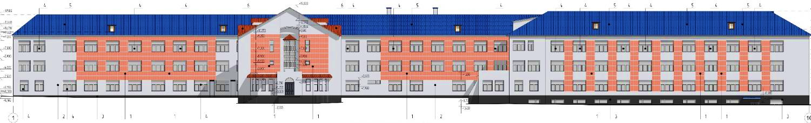
Реконструкція будівлі (термомодернізація) комунального закладу «Загальноосвітня школа І-ІІІ ступенів №31 Вінницької міської ради» по вул. Богдана Ступки, 13 в м. Вінниця», (заходи з енергозбереження).
Реконструкція будівлі (термомодернізація) комунального закладу «Центр первинної медико-санітарної допомоги №5 по вул. Замостянська, 49 в м. Вінниця», (заходи з енергозбереження).
Реконструкція будівлі (термомодернізація) комунального некомерційного підприємства «Вінницька міська клінічна лікарня швидкої медичної допомоги» по вул. Київська, 68 в м. Вінниці, (заходи з енергозбереження).

Slide 9
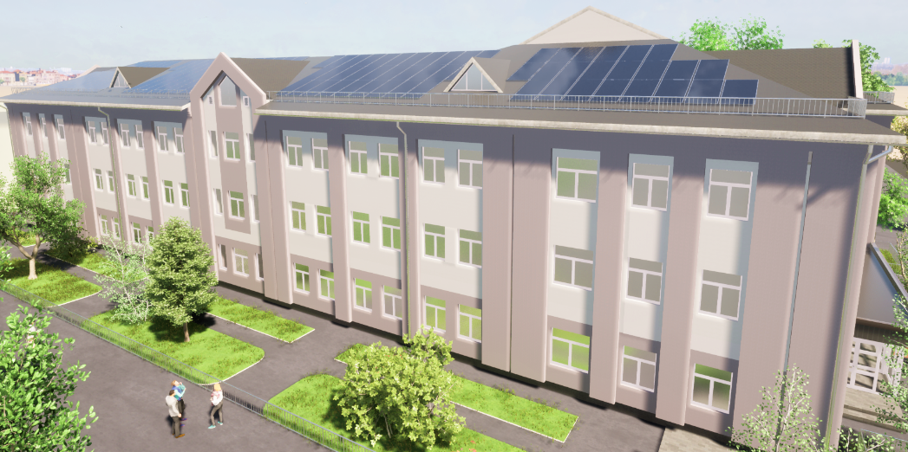
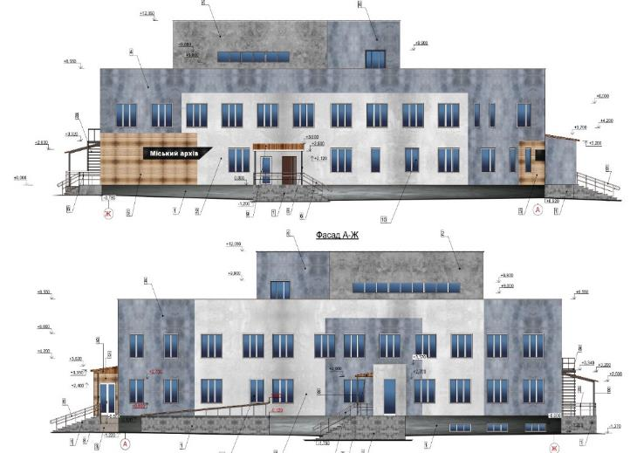
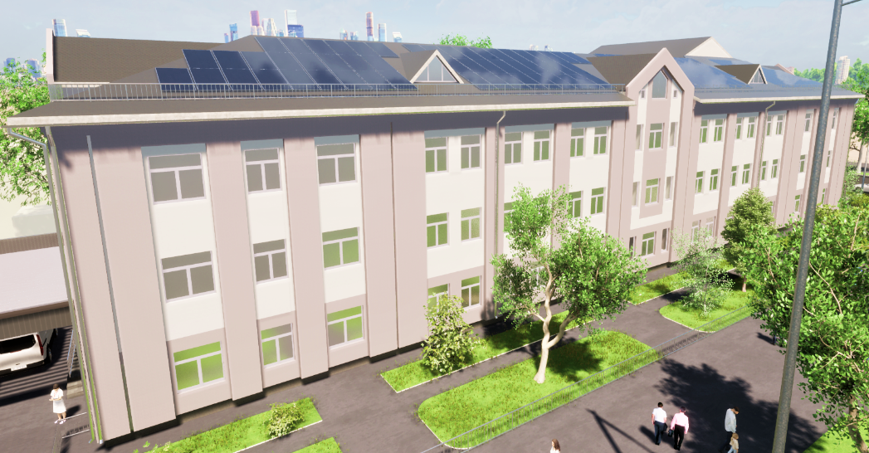
Реконструкція будівлі (термомодернізація) пологового будинку по просп. Коцюбинського, 50 у м.Вінниці з улаштуванням найпростішого укриття (заходи з енергозбереження)
Реконструкція приміщень будівлі під міський архів по вул. Стрілецькій, 57 в м. Вінниці (заходи з енергозбереження)

Slide 10
Улаштування найпростіших укриттів у закладах освіти, а саме:
24 дошкільних навчальних заклади;
24 ліцеї;
у тому числі 3 заклади прилеглих територій ВМТГ
фото

Slide 11
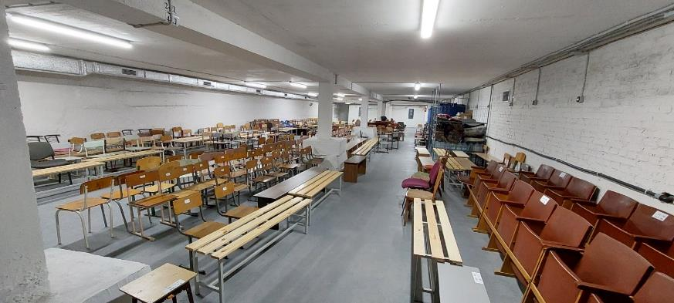
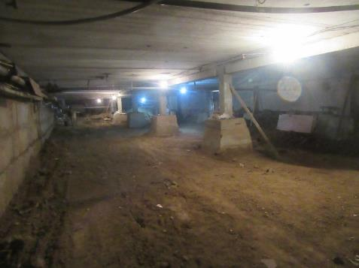
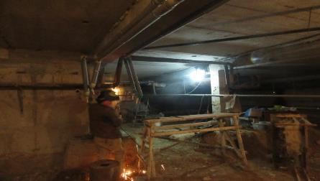
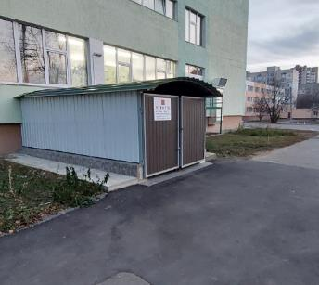
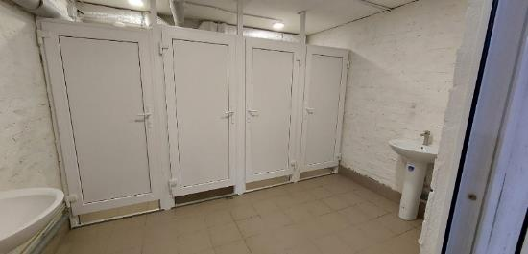
Капітальний ремонт споруди цивільного захисту- укриття комунального закладу «Вінницький ліцей №35», по вул. Миколи Ващука,10 м.Вінниці
Заголовок
презентації
фото
Вартість об'єкту: 4,69 млн грн
Площа укриття:716,9 м2

Slide 12
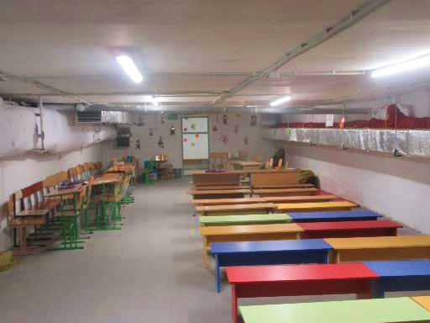
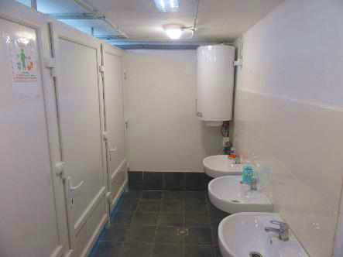
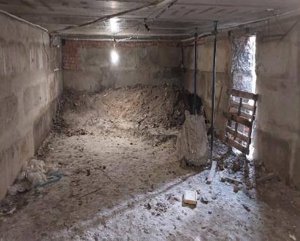
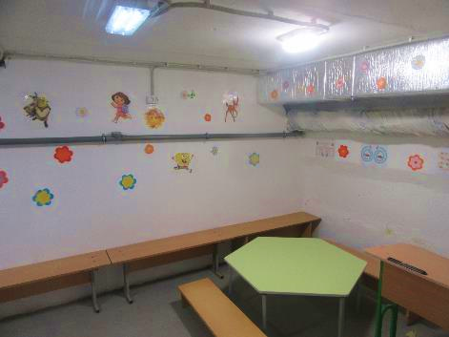
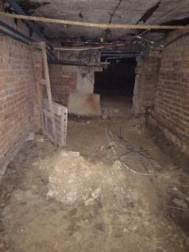
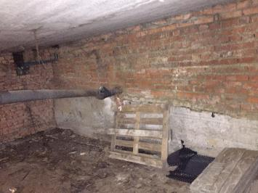
Капітальний ремонт споруди цивільного захисту- укриття комунального закладу «Вінницький ліцей №10», по вул. Андрія Первозванного, 22 м.Вінниці
Заголовок
розділу
Вартість об'єкту: 4,84 млн грн
Площа укриття: 234,6 м2

Slide 13
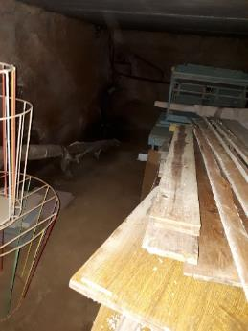
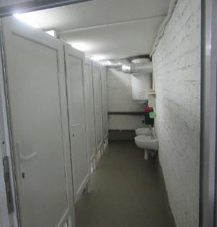
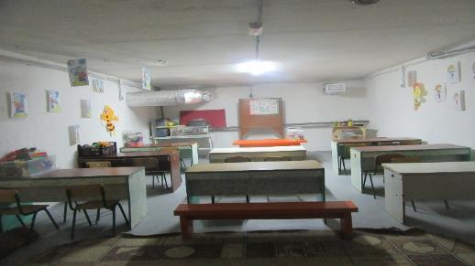
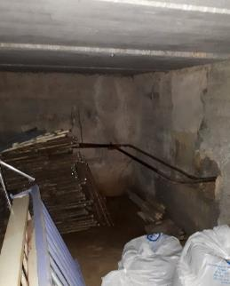
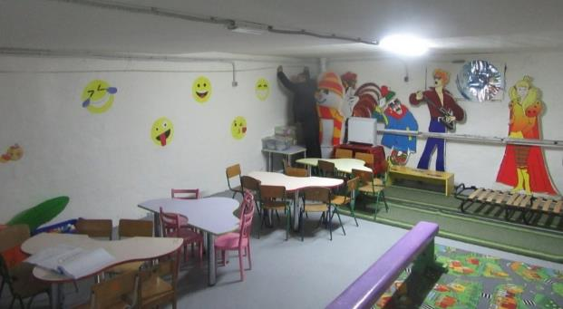
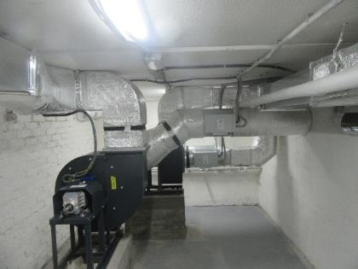
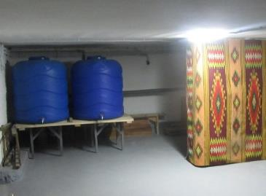
Капітальний ремонт споруди цивільного захисту- укриття комунального закладу «Дошкільний навчальний заклад №30 Вінницької міської ради», по вул. 600-річчя, 8 в м.Вінниці
Вартість об'єкту: 3,14 млн грн
Площа укриття: 312,18 м2

Slide 14
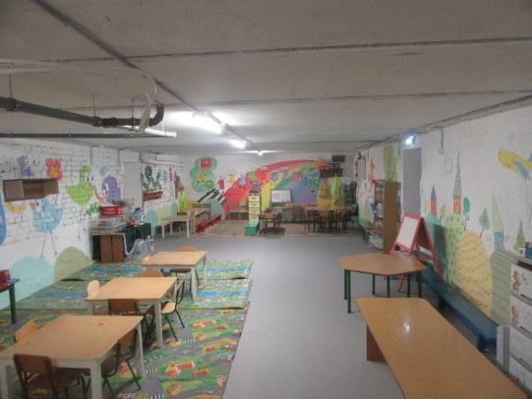
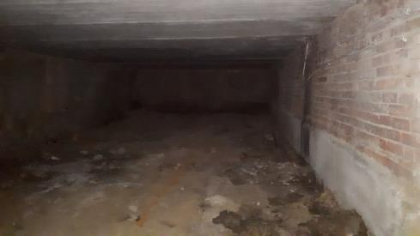
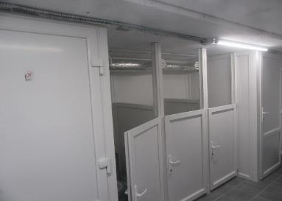
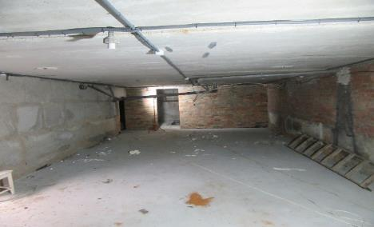
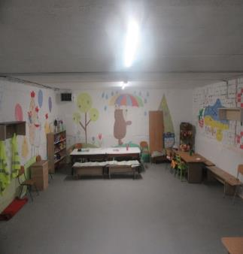
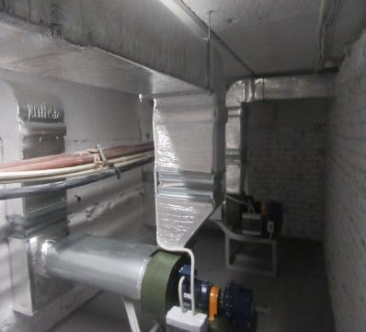
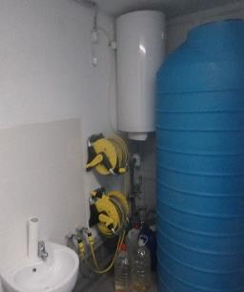
Капітальний ремонт споруди цивільного захисту- укриття комунального закладу «Дошкільний навчальний заклад №52 Вінницької міської ради по вул. В. Порика, 17 у м. Вінниця»
Текст слайду
Вартість об'єкту: 2,14 млн грн
Площа укриття: 205,78 м2

Slide 15
Улаштування споруд цивільного захисту-сховищ
у 2-х закладах медичних установ загальною площею 1170 кв.м, а саме:

Slide 16
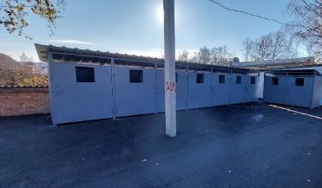
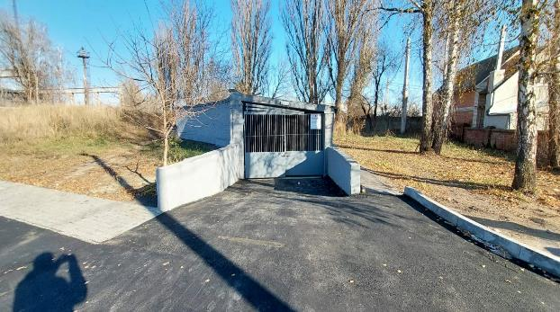
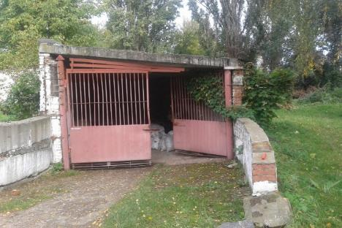
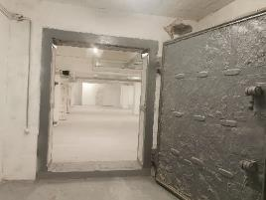
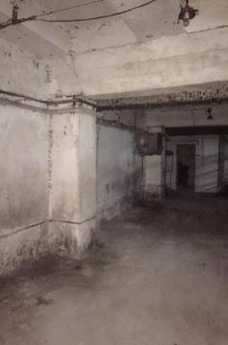
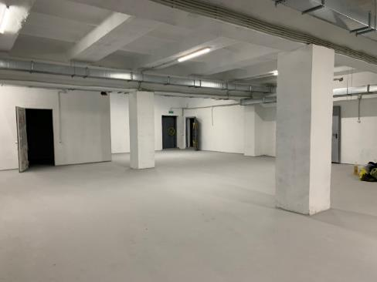


Вінницька міська клінічна лікарня швидкої медичної допомоги по вул. Київській, 68 в м. Вінниці
Вартість об'єкту: 19,01 млн грн
Площа укриття: 625,8 м2

Slide 17






Вінницька міська клінічна лікарня №1 по вул. Хмельницьке шосе, 96, в м. Вінниці
Вартість об'єкту: 15,07 млн грн
Площа укриття: 544,4 м2

Slide 18
Об'єкти, які постраждали внаслідок російської агресії

Slide 19






Капітальний ремонт об'єкту нерухомого майна з укриттям по вул. Замостянська, 26-А
фото
Вартість об'єкту: 63,36 млн грн
Площа укриття: 2034,6 м2

Slide 20
Об'єкти із запобігання та наслідків надзвичайних ситуацій та наслідків стихійного лиха

Slide 21






Капітальний ремонт захисної споруди цивільного захисту по вул. Замостянська, 34А в м. Вінниці (реєстраційний номер об'єкту нерухомого майна 1379245305101)
Вартість об'єкту: 24,48 млн грн
Площа укриття: 1651 м2

Slide 22
Нове будівництво споруд цивільного захисту-
протирадіаційні укриття.
Виконано проєктно-кошторисну документацію по 12 об'єктам.
Розпочаті будівельно-монтажні роботи у 8 закладах

Slide 23


Нове будівництво споруди цивільного захисту, протирадіаційне укриття комунального закладу "Вінницький ліцей № 11" по вул. Тараса Сича, 38 в м. Вінниці
Вартість об'єкту: 41,5 млн грн
Місткість: 819 осіб
Площа:1129,5 м²

Slide 24


Нове будівництво споруди цивільного захисту, протирадіаційне укриття комунального закладу «Вінницький ліцей №12» по вул. М. Шимка, 3 в м. Вінниці
Вартість об'єкту: 60,9 млн грн
Місткість: 987 осіб
Площа:1362,5 м²

Slide 25



Нове будівництво споруди цивільного захисту, протирадіаційне укриття комунального закладу «Вінницький ліцей №13» по вул. М. Шимка, 1 в м. Вінниці
Вартість об'єкту: 52,2млн грн
Місткість: 850 осіб
Площа:1214,9 м²

Slide 26


Нове будівництво споруди цивільного захисту, протирадіаційне укриття комунального закладу "Вінницький ліцей №23" по просп. Космонавтів, 32 в м. Вінниці
Вартість об'єкту: 46,6 млн грн
Місткість: 977 осіб
Площа:1065,5 м²

Slide 27




Нове будівництво споруди цивільного захисту протирадіаційне укриття комунального закладу «Вінницький ліцей №33» по вул. В. Порика, 20
в м. Вінниці
Нове будівництво споруди цивільного захисту протирадіаційне укриття комунального закладу «Вінницький ліцей №30 ім. Тараса Шевченка» по вул. Стрілецька, 62 в м. Вінниці
Вартість об'єкту:
49,1 млн грн
Місткість: 830 осіб
Площа:1114,7 м²
Вартість об'єкту:
42,8 млн грн
Місткість: 850 осіб
Площа:784 м²

Slide 28
Будівництво освітніх установ
та закладів

Slide 29


Реконструкція будівлі (термомодернізація) комунального закладу "Палац дітей та юнацтва Вінницької міської ради" по вул. Хмельницьке шосе,22 в м. Вінниці (заходи з енергозбереження)
Вартість об'єкту: 47,7 млн грн
Площа:5990,48 м²

Slide 30


Реконструкція будівлі (термомодернізація) комунального закладу «Загальноосвітня школа І-ІІІ ступенів №23 Вінницької міської ради» по просп. Космонавтів,32 в м. Вінниці (заходи з енергозбереження)
Вартість об'єкту: 72,35 млн грн
Площа:5715м²

Slide 31


Реконструкція будівлі (термомодернізація) комунального закладу "Заклад дошкільної освіти № 59 Вінницької міської ради" по вул. Політехнічна, 16 в м. Вінниці (заходи з енергозбереження)
Вартість об'єкту: 44,3 млн грн
Площа:1282,8 м²

Slide 32



Реконструкція будівлі (термомодернізація) комунального закладу "Вінницький ліцей № 18 по вул. Келецька, 97 в м. Вінниці (заходи з енергозбереження)
Вартість об'єкту: 63,7 млн грн
Площа:7691,3 м²

Slide 33



Інші заходи громадського порядку та безпеки
Капітальний ремонт нежитлового приміщення № 64 (з заходами енергозбереження) в багатоквартирному житловому будинку по вул. Стрілецька, 31-А в м. Вінниці (3,4 млн грн)
Капітальний ремонт нежитлового приміщення № 72 (з заходами енергозбереження) в багатоквартирному житловому будинку по вул. Олега Антонова, 12-А в м. Вінниці (5,2 млн грн)
Капітальний ремонт нежитлової будівлі (з заходами енергозбереження) по вул. Тараса Шевченка, 2-А в м. Вінниці (9,6 млн грн)
Капітальний ремонт частини бойлерної літера "А" (з заходами енергозбереження) по вул. Р. Скалецького, 33-В в м. Вінниці (2,4 млн грн)
Капітальний ремонт нежитлового приміщення (з заходами енергозбереження) в багатоквартирному житловому будинку по вул. Миколи Ващука, 16-А в м. Вінниці (4,0 млн грн)
Капітальний ремонт частини нежитлового приміщення №106, 110 (з заходами енергозбереження) в багатоквартирному житловому будинку по просп. Космонавтів, 23 в м. Вінниці (1,8 млн грн)
Капітальний ремонт нежитлового приміщення №1 (з заходами енергозбереження) в багатоквартирному житловому будинку по вул. Зулінського, 37 в м. Вінниці (2,96 млн грн)
Капітальний ремонт частини нежитлового приміщення №243 (з заходами енергозбереження) в багатоквартирному житловому будинку по вул. Привокзальна, 2/1 в м. Вінниці (3,3 млн грн)
Капітальний ремонт нежитлового приміщення №89 (з заходами енергозбереження) в багатоквартирному житловому будинку по вул. Костя Широцького, 8 в м. Вінниці (2,9 млн грн)

Slide 34






Капітальний ремонт покрівель комунальних закладів загальної середньої освіти
Комунальний заклад "Вінницький ліцей № 19" по вул. Северина Наливайка, 17 в м. Вінниці
Комунальний заклад "Вінницький ліцей № 30 ім. Тараса Шевченка" по вул. Стрілецька, 62 в м. Вінниці
Вартість об'єкту: 7,9 млн грн
Площа:1240,9 м²
Вартість об'єкту: 9,7 млн грн
Площа:1684,2м²
Комунальний заклад "Вінницько-хутірський ліцей" по вул. Незалежності, 54 в
с. Вінницькі Хутори
Вартість об'єкту: 7,05 млн грн
Площа:3550,7 м²

Slide 35
Дякую
за увагу!

